Slide 1
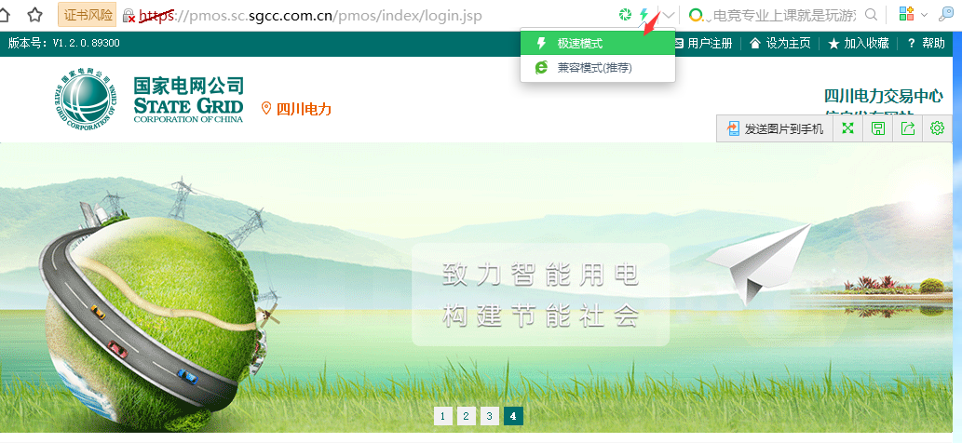
用户注册
平台的访问地址为：https://pmos.sc.sgcc.com.cn，访问平台务必使用google浏览器，或者360浏览器！
注：使用360浏览器时需切换到极速模式！

Slide 2
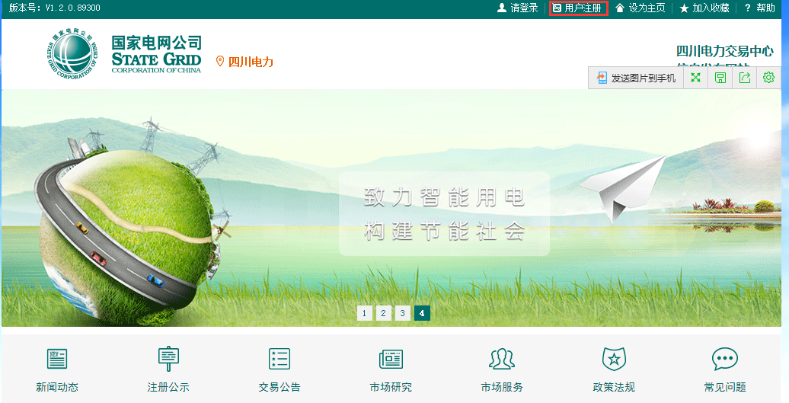
用户注册
平台首页为信息发布网站，展示交易相关的新闻动态、注册公示、交易公告等，并通过此页面注册、登陆交易平台
电厂和电力用户等新用户，点击界面右上角“用户注册”进入注册界面。

Slide 3
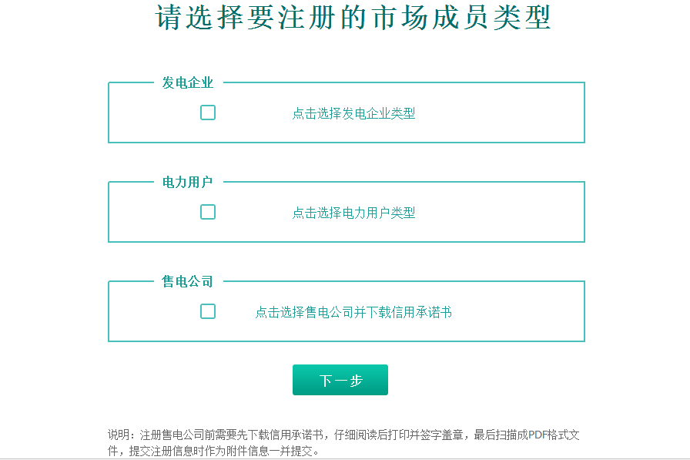
用户注册
每个市场成员根据自己对应的市场成员类型，选择要注册的市场成员类型注进入注册界面。

Slide 4
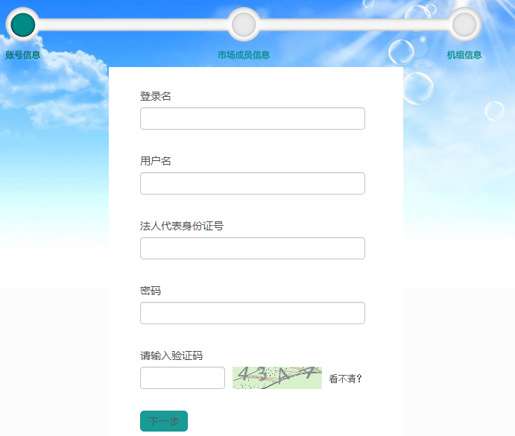
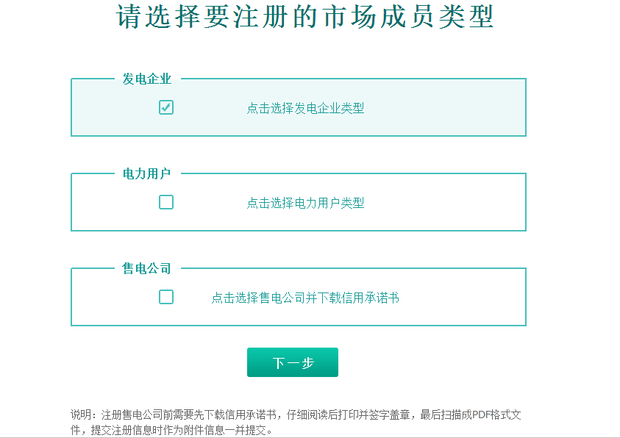
用户注册—发电企业
发电企业新用户注册，选择“点击选择发电企业类型”点击“下一步”进入注册界面，填写账号等信息
登陆名是登陆平台的账号，注册时需牢记以便登陆。用户名称为企业名称

Slide 5
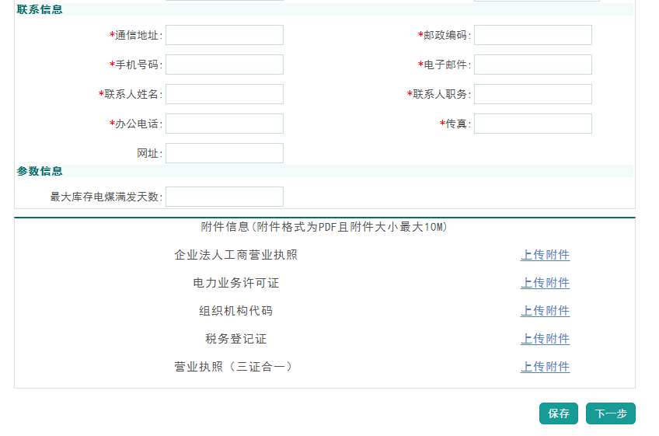
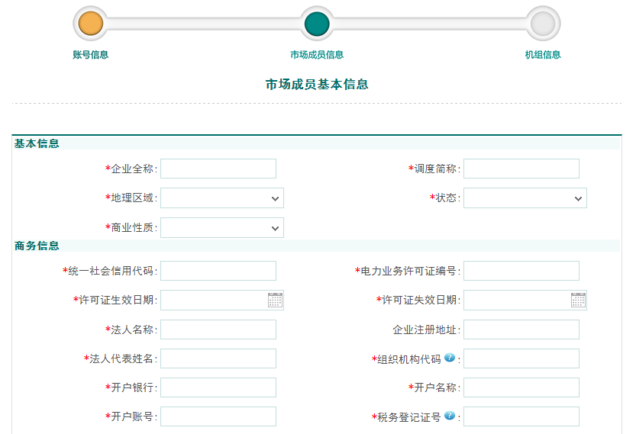
用户注册—发电企业
注册账号信息之后，点击“下一步”填写市场成员基本信息，上传附件，点击“下一步”

Slide 6
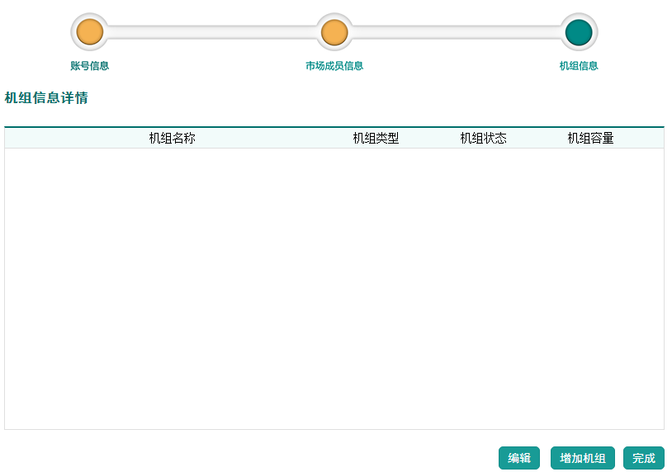
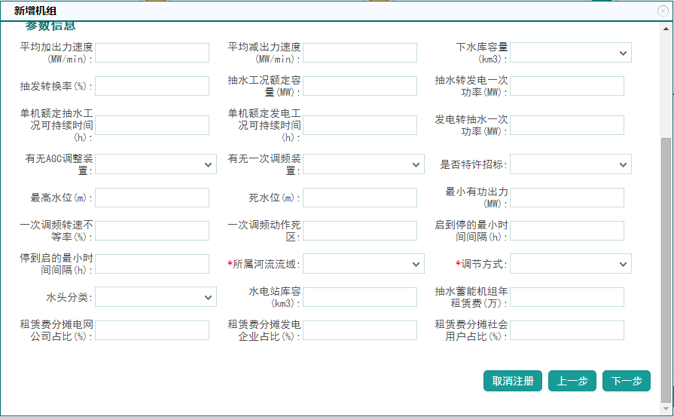
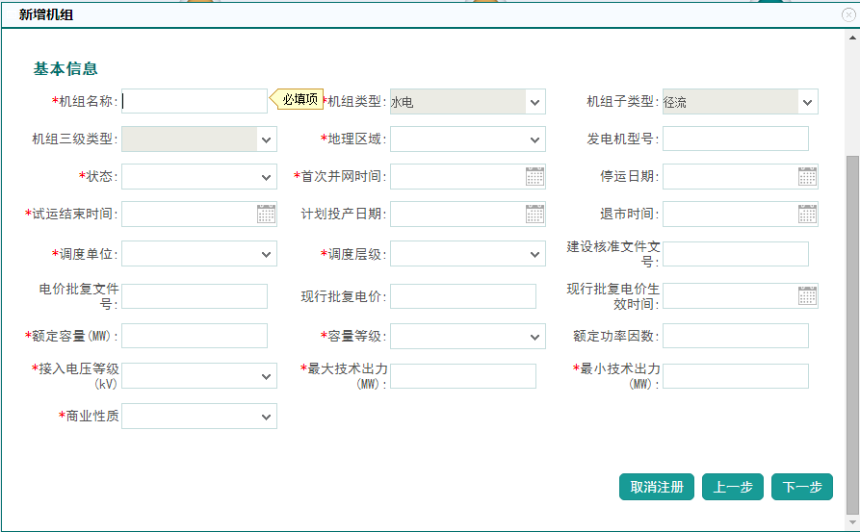
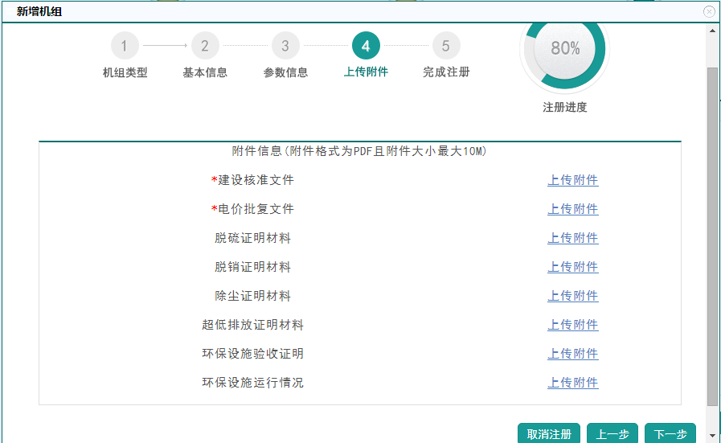
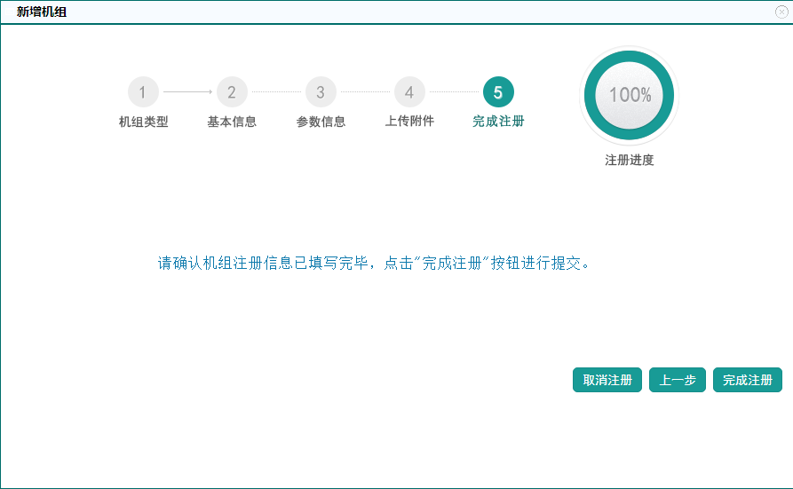
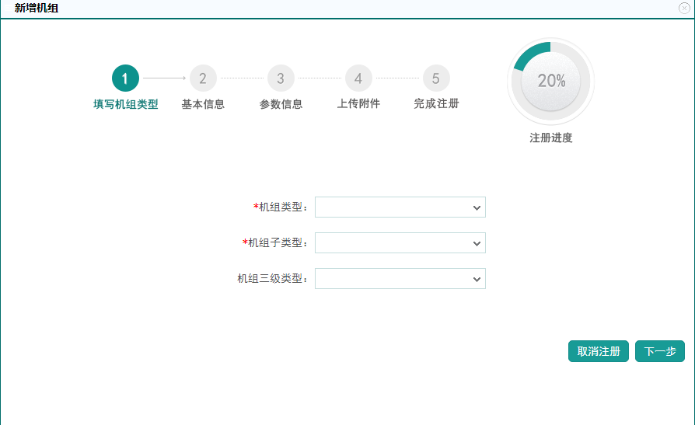
用户注册—发电企业
电厂基本信息注册完成后点击“下一步”进入机组信息页面后，点击“增加机组”完善机组信息。

Slide 7
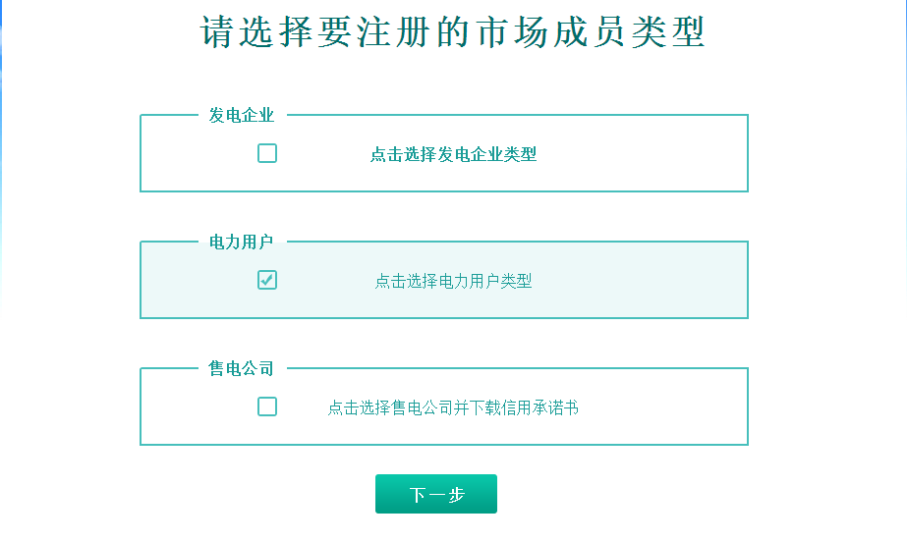
用户注册—电力用户
电力用户新用户注册，选择“点击选择电力用户类型”点击“下一步”进入注册界面，填写账号等信息

Slide 8
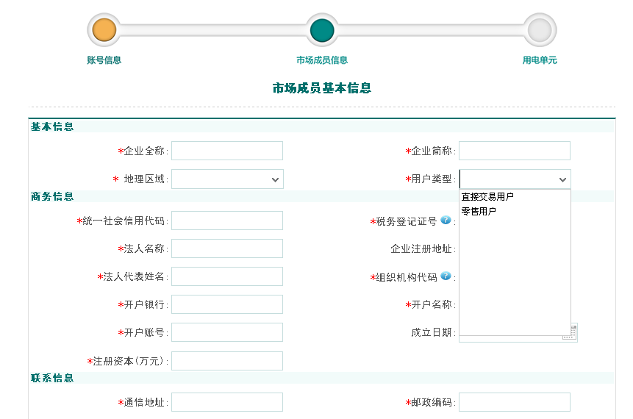
用户注册—电力用户
注册账号信息之后，点击“下一步”填写市场成员基本信息，用户根据情况选择注册用户类型是直接交易用户
还是零售用户，上传附件，点击“下一步”

Slide 9
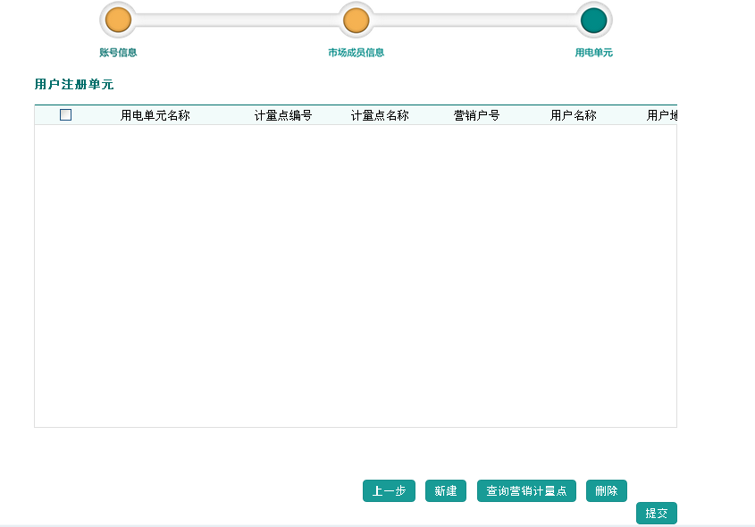
用户注册—电力用户
电力用户市场成员基本信息注册完成后，点击“下一步”新建用电单元信息

Slide 10
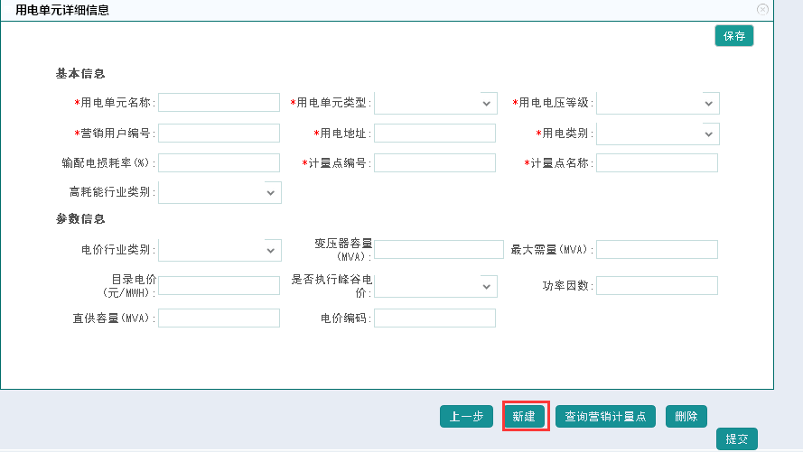
用户注册—电力用户
新建用电单元信息有两种方式：1、直接新建用电单元；2、查询营销计量点生成。
方式一：直接新建用电单元，点击新建按钮直接新建用电单元。填写用电单元信息，保存即可。

Slide 11
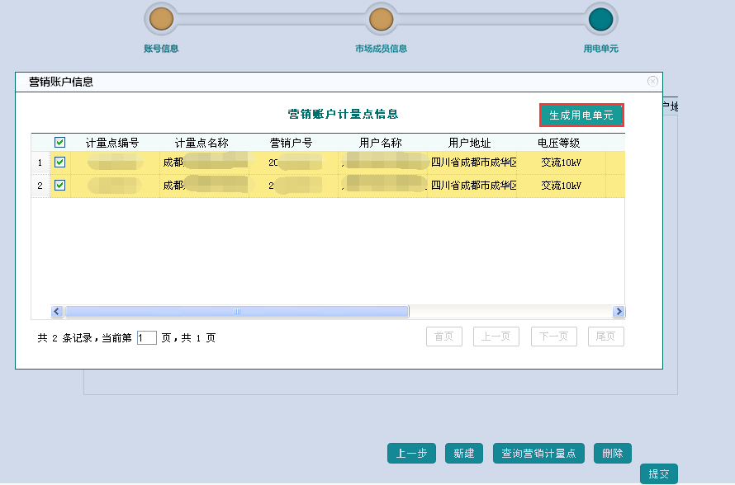
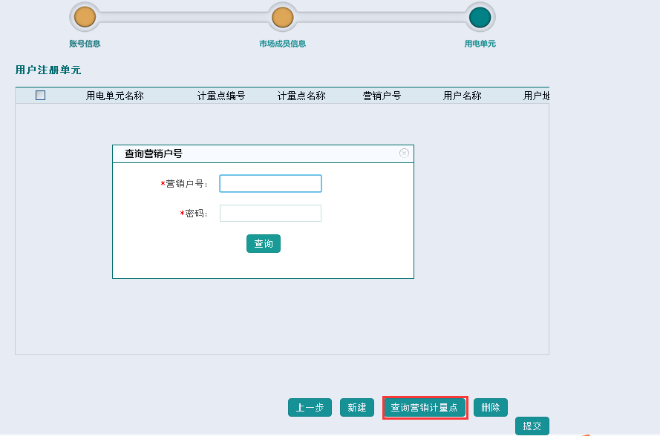
用户注册—电力用户
方式二：查询营销计量点信息。通过营销户号和查询密码，查询营销计量点生成用电单元。

Slide 12
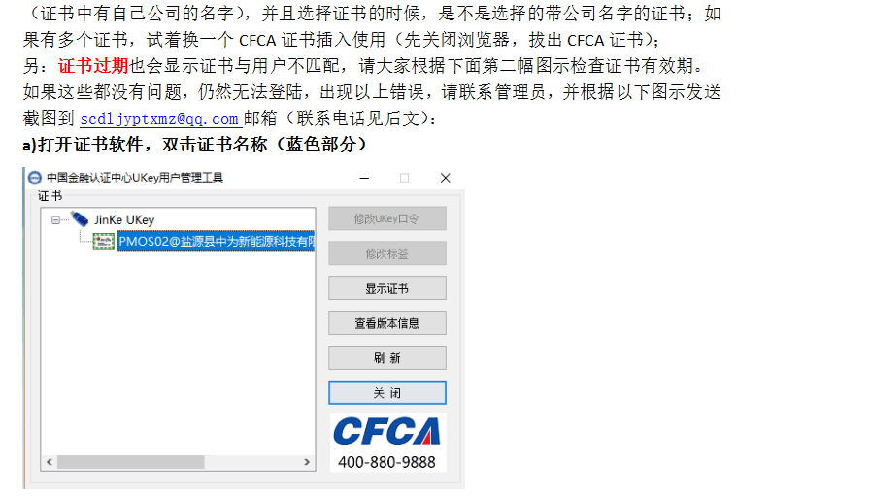
用户注册
用户注册完成后，需待交易中心审核完成后才能登陆系统。登陆之前需要将CFCA证书信息发送到电力交易项目邮箱做证书与账号的绑定。否则不能进入系统
详见：网站首页-帮助-电力交易系统登录问题处理指南，上面有登陆问题的详细说明。

